Slide 1
原子力災害拠点病院等
研修資料
国立研究開発法人量子科学技術研究開発機構
Ver.201912
本資料は、原子力規制庁平成31年度放射線対策委託費（放射線安全規制研究戦略的推進事業費）放射線安全規制研究推進事業（包括的被ばく医療の体制構築に関する調査研究）において作成されました。
Notes:
内容
原子力災害と医療体制
被ばくと汚染
医療機関での準備と対策

Slide 2


原子力災害
プルーム
周辺地域
ガンマ線
放射性物質の放出
吸入
外部被ばく
原子力施設構内
内部被ばく
高線量被ばく
汚染
土壌の汚染
汚染を伴う傷病
食事
ガンマ線
内部被ばく
作業員
食物に取り込まれる
土壌
オンサイトの医療
被災者
食物・飲料水の摂取制限
屋内退避・避難（支援）
搬送
緊急モニタリング
原子力災害医療拠点病院等
での診療
公衆の被ばく線量評価
原子力災害時の医療
避難退域時検査
安定ヨウ素剤の配布
Notes:
原子力発電所では、ウランが核分裂して発生する熱を発電に利用しています。この核分裂によって生じたものが核分裂生成物で、 放射性物質を多く含んでいます。主に、キセノン、クリプトンなどの放射性希ガス、ヨウ素−１３１、ヨウ素ー１３３、トリチウムの揮発性物質、クロム−５１、マンガン−５４、鉄−５９、コバルト−５８、コバルト−６０、セシウム−１３４、セシウム−１３７、ストロンチウム−９０など粒子状物質の気体や液体が生じます。事故で燃料のペレットや被覆管が破損すると、これらの放射性物質が外部へ漏れ出ます。
東京電力福島第一原子力発電所の事故では、津波によって全電源が喪失し、そのために原子炉を冷却できなくなり、原子炉内の温度や圧力が上昇して大量の放射性物質が環境中に放出されました。放出された気体状の放射性物質は、雲のような状態（プルーム）で大気中を流れます。このプルームから降ってきた放射性物質が地表に沈着したり、野菜などの食物に取り込まれます。そこで、プルームが通過した地域にいると汚染したり、プルームや地表からのガンマ線による外部被ばくをしたり、吸入や食事から内部被ばくをしたりします。
原子力災害時における医療対応には、通常の救急医療、災害医療に加えて被ばく医療の考え方が必要となります。

Slide 3
原子力災害時の医療体制
国
地域
高度被ばく医療
支援センター
高度被ばく医療
支援センター
原子力災害拠点病院
基幹高度被ばく医療
支援センター
（中心的・指導的役割）
汚染の有無にかかわらず傷病者等を受け入れ、被ばくがある場合には適切な診療等を行い、原子力災害時に被災地域の原子力災害医療の中心となって機能する
高度被ばく医療
支援センター
高度被ばく医療
支援センター
高度専門的な診療及び支援並びに高度専門教育研修等
連携
支援
協力
原子力災害医療・
総合支援センター
原子力災害医療・
総合支援センター
原子力災害医療協力機関
原子力災害医療・
総合支援センター
原子力災害医療・
総合支援センター
原子力災害医療や立地道府県等が行う原子力災害対策等を支援する
拠点病院に対する支援や関連医療機関とのネットワークの構築
原子力災害医 療派遣チームの派遣調整等
Notes:
原子力災害時における医療対応には、被ばく線量、被ばくの影響が及ぶ範囲、汚染の可能性等を考慮して、被災者等に必要な医療を迅速、的確に提供することが必要となります。そのためには、各地域の状況を勘案して、各医療機関等が各々の役割を担うことが必要であり、平時から救急・災害医療機関が被ばく医療に対応できる体制と指揮系統を整備・確認しておくことが重要です。
原子力災害時の医療として、次の体制が整備されています。
原子力災害拠点病院：原子力災害時において、被災地域の原子力災害医療の中心となって機能し、汚染の有無にかかわらず傷病者等を受け入れ、被ばくがある場合には適切な診療等を行う。
原子力災害医療協力機関：原子力災害医療や立地道府県等が行う原子力災害対策等を支援する。
高度被ばく医療支援センター：拠点病院では対応できない高度専門的な診療及び支援並びに高度専門教育研修等を行う。
基幹高度被ばく医療支援センター：複数の高度被ばく医療支援センターの中心的・先導的な役割を担う。
原子力災害医療・総合支援センター：平時において、拠点病院に対する支援や関連医療機関とのネットワークの構築を行うとともに原子力災害時において原子力災害医 療派遣チームの派遣調整等を行う。
原子力災害医療派遣チーム：拠点病院等に所属し、原子力災害が発生した立地道府県等内において救急医療等を行う。原子力災害拠点病院、原子力災害医療協力機関、原子力災害医療・総合支援センターが整備する。

Slide 4
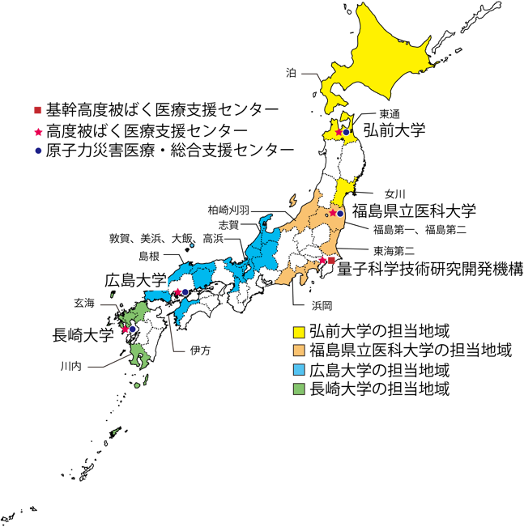
地域の担当
Notes:
量子科学技術研究開発機構は、基幹高度被ばく医療支援センターと高度被ばく医療支援センターに指定されています。
弘前大学、福島県立医科大学、広島大学、長崎大学は、高度被ばく医療支援センターと原子力災害医療・総合支援センターに指定されています。
原子力災害医療・総合支援センターの担当地域は次のようになっています。
弘前大学；北海道、青森県、宮城県
福島県立医科大学；福島県、新潟県、茨城県、神奈川県、静岡県
広島大学；富山県、石川県、福井県、岐阜県、滋賀県、京都府、大阪府、鳥取県、島根県、岡山県、山口県、愛媛県
長崎大学；福岡県、佐賀県、長崎県、鹿児島県

Slide 5
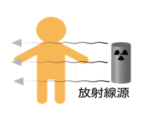
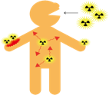
被ばく医療
対象
一つの組織、機関では対応困難な場合が多いため、関係機関との連携、ネットワークの構築が重要
被ばく医療
医療
診断・治療
蘇生
外傷診療
全身管理
など
外部被ばく
内部被ばく
体表面汚染
放射線管理
線量評価
放射線防護
汚染拡大防止
被ばく線量管理
外部被ばく線量評価
内部被ばく線量評価
Notes:
被ばく医療の対象は、原子力施設あるいは原子力災害等で、外部被ばく、内部被ばくをした人と体表面汚染を合併した傷病者となります。
被ばく医療は、医療としての放射線障害の診断と治療、蘇生や外傷診療、全身管理と同時に被ばく線量評価と放射線管理を行う必要があります。被ばく線量評価は専門的な対応が必要なため、一つの組織や機関では対応困難なことがあります。そのため、平時に関係機関との連携やネットワークを構築して、事故や災害が発生した場合に備えておきます。
また、医療機関は、原子力災害時に被ばく医療を円滑に提供できるように備えておくことが重要です。
被ばく医療での診療は、放射線による外部被ばくと内部被ばくに対して治療し、放射性物質が付着した創傷や皮膚は除染して放射性物質を取り除きます。線量評価には外部被ばくの線量評価と内部被ばくの線量評価があり、様々な手法があります。原子力災害拠点病院等に設置されているホールボディカウンターは、内部被ばく線量評価のための計測機器です。

Slide 6

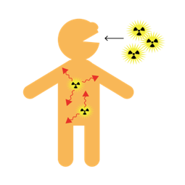
被ばく
放射線をあびること
吸入摂取
経口摂取
経皮（創傷）吸収
外部被ばく
内部被ばく
放射性物質（線源）から放出される放射線を体の外から浴びること。
被ばく後、身体には放射線は残らない。
身体に取り込んだ（吸入、摂食）放射性物質からの放射線を体内で浴びること。
Notes:
被ばくとは、放射線を浴びることです。体の外から放射線を浴びるのが外部被ばくで、放射性物質を身体に取り込んで体の中から放射線を浴びることが内部被ばくです。
外部被ばくでは、一度にたくさんの放射線を浴びると急性障害が起こります。少量の被ばくでは、放射線の被ばく量に応じて発がんのリスクが高くなります。
内部被ばくでは急性障害が生じることは非常に稀です。放射性物質を体内に取り込む経路としては、呼吸による吸入摂取、飲食物の摂取による経口摂取、創傷や皮膚からの経皮吸収があります。医療機関では、吸入摂取をしないように使い捨て防塵マスクで呼吸保護をします。

Slide 7


汚染
放射性物質が付着
汚染に接触
⇨汚染拡大
創傷の汚染
⇨創傷処置と除染
Notes:
汚染とは、創傷部位や体の表面（皮膚）、衣服、資器材に放射性物質が付着することです。汚染に接触すると汚染は広がります。
創傷部の汚染は、通常の処置に加えて、除染が必要となります。除染とは、拭き取りや水による洗浄によって、付着した放射性物質を除去することです。創傷部に放射性物質の付着があれば、創傷の措置と同時に、除染をします。
除染で使用したガーゼや水などの資器材は放射性物質が付着しているいます。除染できるものは除染し、廃棄できるものは、汚染拡大防止としてビニール袋に入れ、廃棄します。原子力災害では、放射性物質が付着した廃棄物は、事業者が引き取ることになっています。

Slide 8
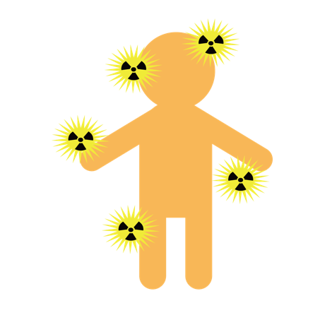
汚染による被ばく
表面汚染では危険な
外部被ばくはしない
全身または皮膚の被ばくの症状は出ない
Notes:
身体表面に放射性物質が付着しても、急性障害を生じるような外部被ばくはしません。
特に医療機関で通常使用されている一般的なGMサーベイメーターでは、測定範囲を超過したような汚染の濃度が極端に高い場合は、皮膚障害が起こる可能性もありますが、通常は表面汚染で全身または皮膚に被ばくの症状は出ません。
また、表面汚染がある患者の処置をしても、対応者が外部被ばくすることもありません。

Slide 9
医療機関での準備
対応者の安全対策
施設の汚染対策（養生）
資器材
Notes:
医療機関で被ばくあるいは汚染のある患者を受け入れる場合は、対応者の安全対策、施設の汚染対策、資器材の準備が必要です。

Slide 10
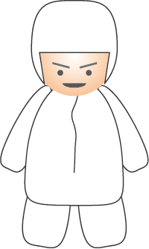
対応者の安全対策
被ばく管理
汚染拡大防止
個人線量計
個人防護装備
Notes:
対応者の安全対策は、個人線量計の装着による被ばく管理と、個人防護装備の着用による汚染拡大防止となります。
被ばく管理は個人線量計を装着します。これは、活動中の被ばく線量の積算値を計測します。様々な種類のものがありますが、緊急時の対応では電子式、直読式の個人線量計を使用します。
汚染拡大防止は、衣服や身体に放射性物質が付着しないようにディスポ手術用ガウン、タイベックスーツなどの個人防護装備を着用します。

Slide 11
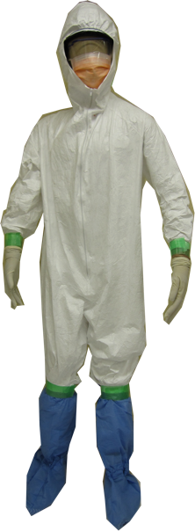
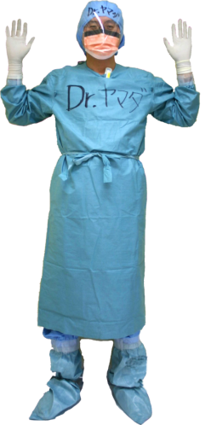
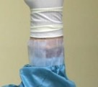
個人防護装備
基本的にディスポのものを使用
帽子
ゴーグル
（フェイスシールド）
マスク
氏名
氏名
外側のゴム手袋は頻回に交換するため、大量に準備
個人線量計
前と後ろに氏名（職種、所属）を記載
タイベックスーツの中に装着
氏名
氏名
ゴム手袋二重
個人線量計
術衣の中に装着
男性は胸部
女性は腹部
内側のゴム手袋と防護服の袖をテープで目張り
ガウンの下はディスポ術衣を着用
靴カバー
テープで目張り
Notes:
個人防護装備は、基本的にディスポのものを使用します。
医療機関での対応には、通常の業務でも使用しているガウンやディスポ術衣、帽子、マスク、ゴーグルを着用します。ゴム手袋は二重に装着し、外側のゴム手袋は汚染が付着するような処置を実施したら、その都度交換します。また、内側のゴム手袋と袖口、靴カバーと術衣のズボンは、テープで目張りし、放射性物質の侵入を防止します。ガウンの代わりにタイべックスーツでも良いです。被ばく線量管理のため、防護服の中に個人線量計を着用します。
また、全員が同様の格好をするため、識別できるように職種あるいは所属と氏名を記載します。

Slide 12
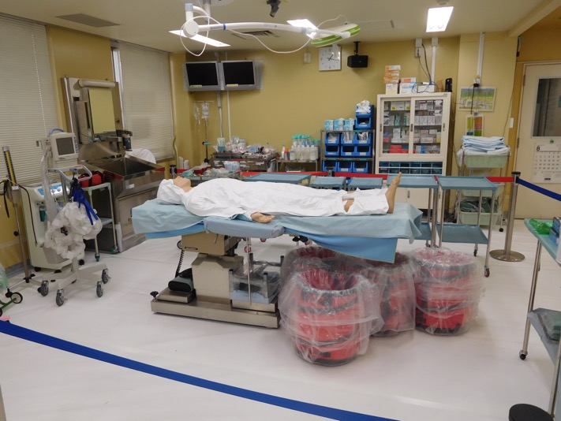
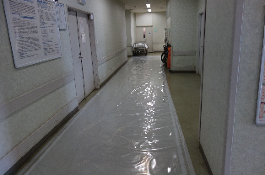
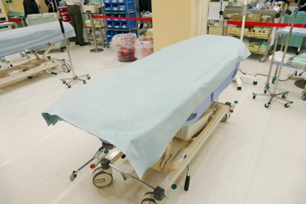
施設の汚染対策（養生）
養生の範囲、必要な養生用資機材の数量、養生の方法を計画しておく
処置用機材
除染用資機材
モニター類
廊下
ホットゾーンは、視覚的に分かるようにテープやロープで区域を設定する。
シートの縁はテープで床に隙間なく貼付する。
ビニールシートの下に放射性物質が入り込まないようにする。
処置台
廃棄物用コンテナ
床はビニールシートとろ紙シートで二重に養生（被覆）
ストレッチャーや処置台には、シーツを複数枚かけておく
（脱衣や除染で汚染した場合に取り除く）
Notes:
処置室は、養生の範囲や必要な養生用資機材の数量、養生方法を計画しておきます。ホットゾーンは視覚的に明確になるようにテープやロープ等で区域を設定できるようにします。また、除染後には、汚染が付着した廃棄物が多量に出るため、コンテナやゴミ袋は十分数量を準備しておきます。床は、ビニールシートで養生しますが、これだけでは、除染で水がこぼれた場合に滑りやすくなるなど危険であるため、ろ紙シートで二重に養生します。ストレッチャーや処置台には、複数枚のシーツをかけておくと、脱衣や除染で汚染した場合に、１枚のシーツを取り除くことですぐに汚染を除去できます。病院の入り口から処置室までの廊下も養生をします。廊下の養生は、処置室とは異なり、ビニールシートのみで良いです。ストレッチャーや通行者が安全に通行できるようにシートの重なり部分、つなぎ目の部分は、引っかからないようにテープ等でしっかりと床に貼り付けます。

Slide 13
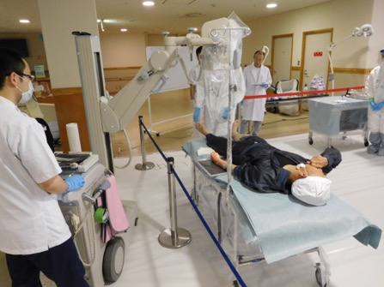
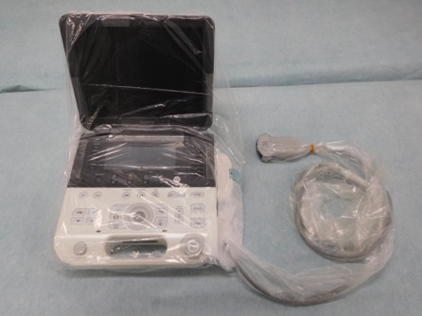
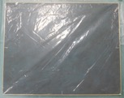
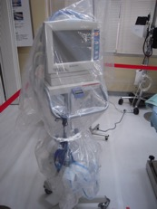
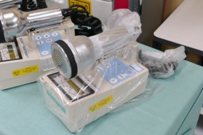
医療器材の養生
ポータブルX線撮影装置
超音波診断装置
プローブカバーで長さが足りない部分は、細長いビニール袋で対応
Hot zoneの中で操作する部分だけビニール袋で養生
本体はHot zoneの外で操作
長時間使用時は、排気口を開ける
表面汚染計
モニター等
フィルムカセッテはビニール袋で養生
表示が分かるように透明のビニール袋等で覆う
ケーブルなども可能であれば、細長いビニール袋等で覆う
特に汚染が付着しやすい検出部（プローブ）はビニール袋やラップ等で覆う
Notes:
医療器材は、その機能や操作の妨げにならない程度にビニール袋やビニールシートなどで養生します。養生後には動作確認をして、正常に作動することを確認します。
放射線測定器は検知部（プローブ）は汚染が付着しやすいため、汚染が付着したらすぐに交換できるようにします。モニター類は可能な限り養生しますが、画面等は、操作あるいは表示を確認できるようにしておきます。

Slide 14
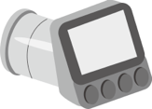
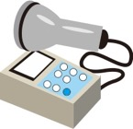
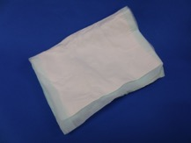
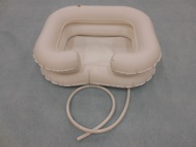
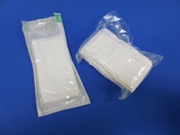
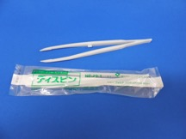
資器材
個人防護装備
放射線測定器
養生用資器材
除染用資器材
ビニールシート、ろ紙シート、養生テープなど
吸水シート
膿盆
使い捨てケリーパッド
使い捨て鑷子
ガーゼ類
Notes:
通常の診療に必要な資器材に加え、個人防護装備、放射線測定器、養生用資器材、除染用資器材を準備します。
個人防護装備は前述の通りです。放射線測定器は、空間線量計、表面汚染計を準備します。養生用資器材は、ビニールシート、ろ紙シート、養生テープなどを準備します。除染用資器材は、吸水シート、膿盆や使い捨てケリーパッド、ガーゼ、鑷子などを準備します。

Slide 15
まとめ
原子力災害時には、被ばく医療を提供する。
汚染では、危険な被ばくはしない。
Notes:
原子力災害拠点病院あるいは原子力災害医療協力機関は、原子力災害時に被災者等に必要な被ばく医療を迅速、的確に提供することが役割です。
また、職員の安全対策、施設の汚染対策を適切に実施できれば、汚染がある被災者を医療機関で受け入れても、対応する職員は危険な被ばくはしません。

